Slide 1
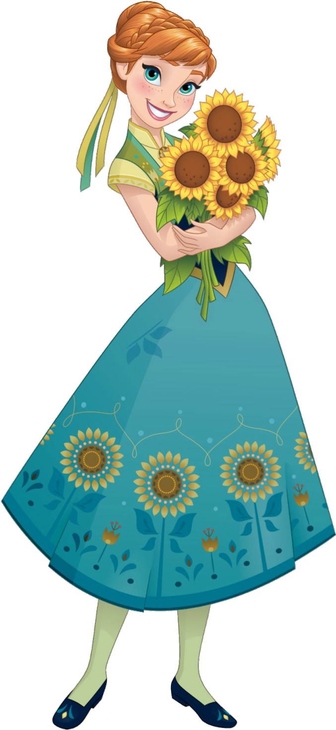
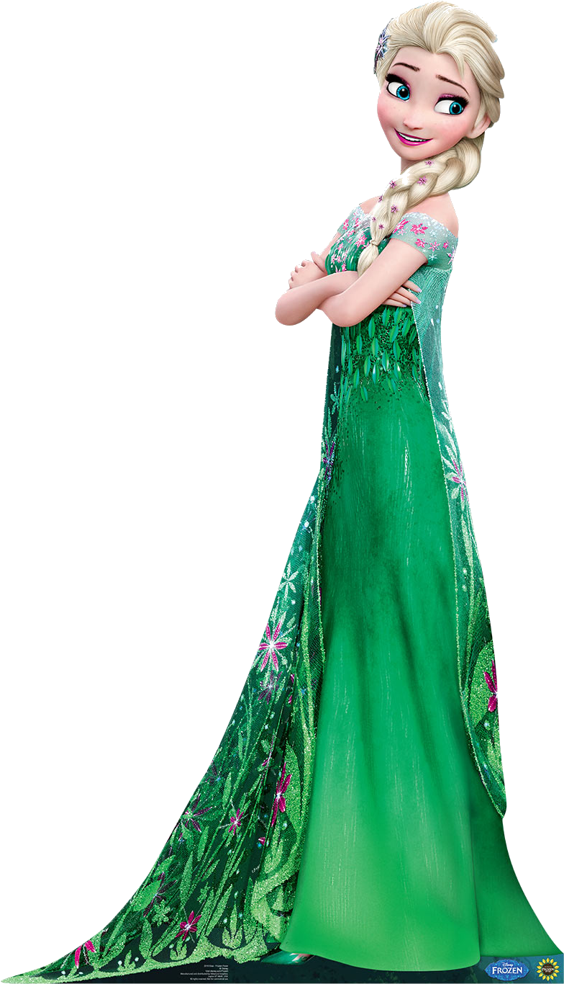
ELIZABETH
Cumple 6
¡Ven a festejar conmigo, sera un dia lleno de sorpresas!
Te espero el día Jueves 7 de Enero a las 5:00pm en el Local Comunal Pocollay
No faltes…!!!
www.megaidea.net

